Slide 1

Leis de kepler
Professor Thiago Souto

Slide 2
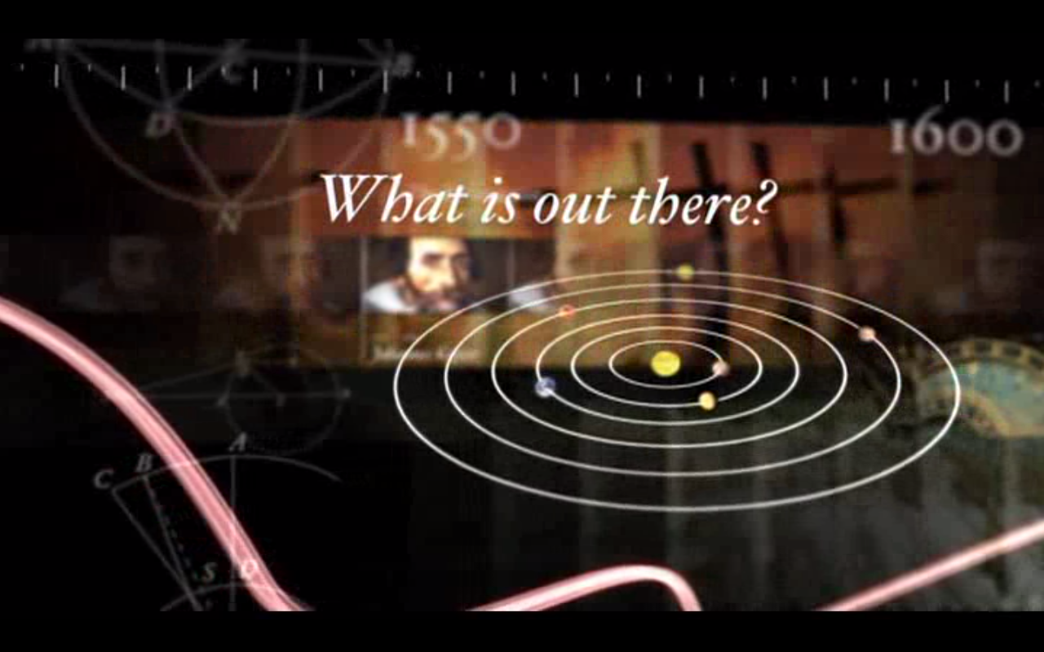
Investigando a origem do conhecimento sobre o Universo
Você pode assistir no Youtube no link:
http://www.youtube.com/watch?v=o_jr25zzLTo

Slide 3
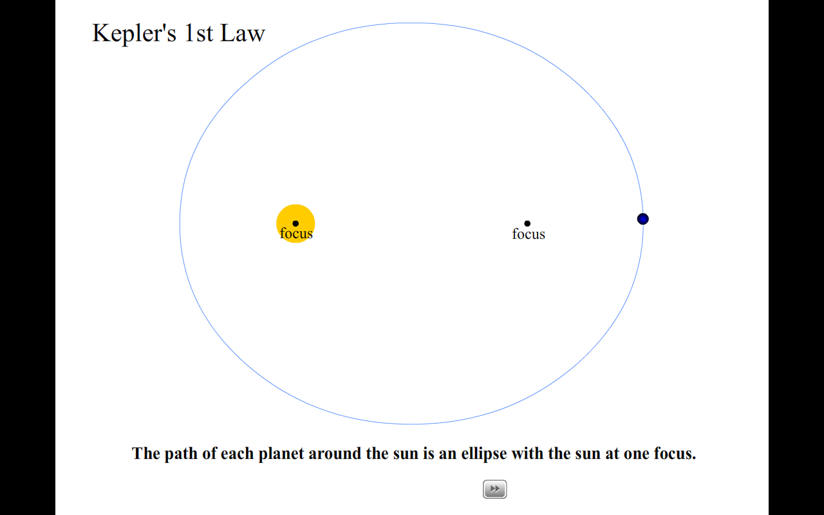
1ª Lei de Kepler: Orbitas Elípticas
Os planetas giram em torno do Sol descrevendo órbitas elípticas na qual o Sol ocupa um dos focos
A órbita de um planeta é uma elipse pouco alongada, parecida com uma circunferência. Diferente da figura.

Slide 4
Simulação: Leis de Kepler
A simulação está disponível em:
professorthiagosouto.yolasite.com

Slide 5
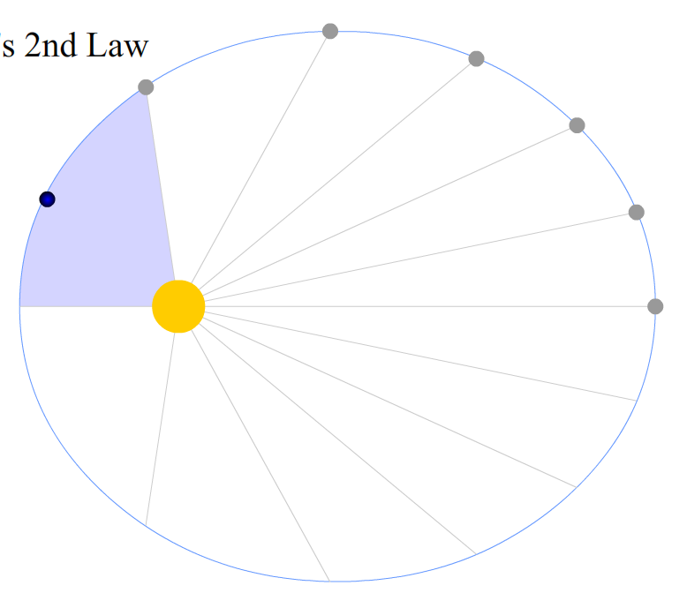
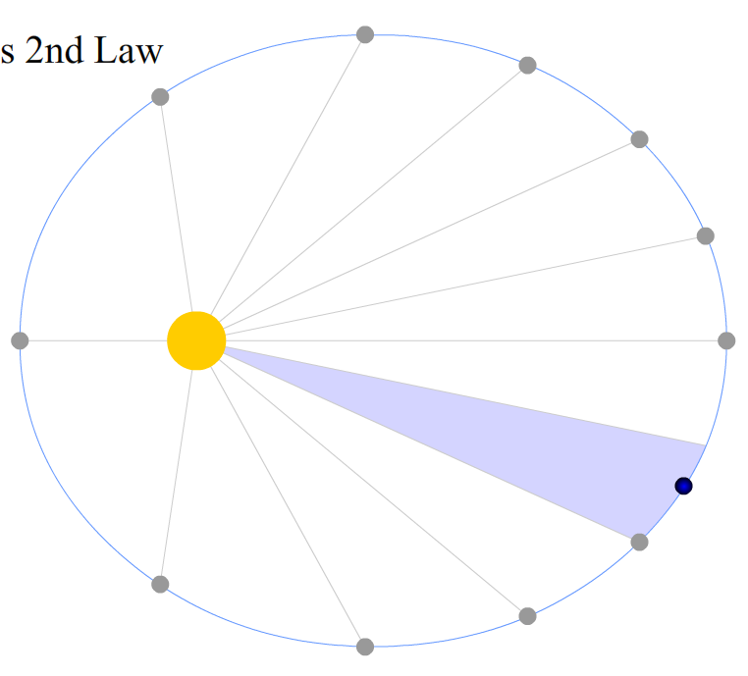
2ª Lei de Kepler: Áreas varridas pelos Planetas
A reta que une um planeta ao Sol “varre” áreas iguais em tempos iguais
A velocidade do planeta é maior para “varrer” A1 ou A2?
A1 = A2
T1 = T2
A1
A2

Slide 6
Tabela feita a partir dos estudos de Tycho Brahe
Planeta | Período de revolução (T) (em anos) | Raio da órbita (r) (em u.a.)* | T²/r³ (ano)²/(u.a.)³
Mercúrio | 0,241 | 0,387 | 1,002
Vênus | O,615 | 0,723 | 1,000
Terra | 1 | 1 | 1,000
Marte | 1,8881 | 1,524 | 0,999
Júpter | 11,86 | 5,204 | 0,997
Saturno | 29,6 | 9,58 | 0,996
Urano | 83,7 | 19,14 | 1,000
Netuno | 165,4 | 30,2 | 0,993
Plutão** | 248 | 39,4 | 1,004
* 1 u.a. = 1 unidade astronômica = órbita da Terra (distância da Terra ao Sol
** Em agosto de 2006, Plutão passou a ser considerado planeta-anão

Slide 7
3ª Lei de Kepler: Relação entre período de Revolução e Raio Médio.
O quadrado do período de revolução (T) do planeta é proporcional ao cubo do raio de sua orbita (r)
Proporcional
Constante que depende somente do corpo central, em torno do qual é a orbita.

